Slide 2
Lokalisierung – Gebäude/Etage
3 stärkste APs aus Onlinemessung
Zugehöriger Scan aus Offlinemessung
Vergleich der Gebäude der Scans: Festlegung auf wahrscheinlichstes Gebäude
Analog Stockwerksuche
Alle Scans des Stockwerks laden

Slide 3
Lokalisierung - Position
5 stärksten APs aus Onlinemessung
In Scans nach AP suchen
Für jeden Scan Abweichung berechnen

Slide 4
Lokalisierung – Fehlerber.
Fall 1: AP in Scan vorhanden
  Differenz der Intensitäten
  Normierung auf Intensität
Fall 2: AP in Scan nicht vorhanden
  „Scanintensität“ = 100
  Fall 1

Slide 5
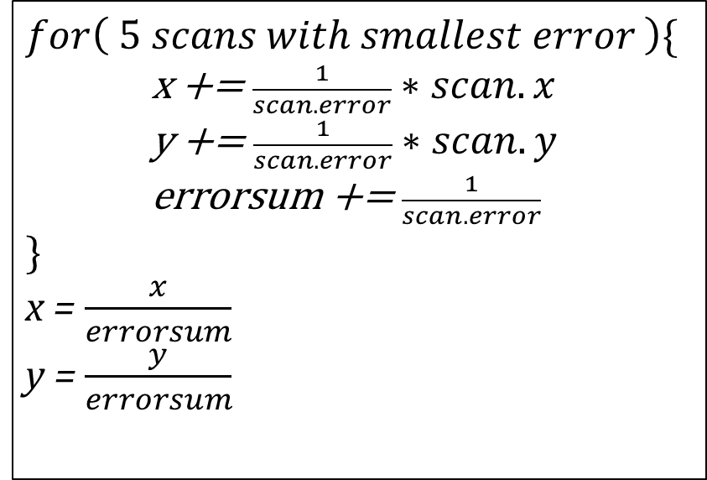
Lokalisierung – Position
Positionsberechnung aus 5 kleinsten Fehlern:

Slide 6
Lokalisierung - Probleme
Identische APs mehrmals vorhanden (mops, eduroam)
Große Schwankungen in Intensitäten
  → „Ausreißer“
Lösung: Filter

Slide 7
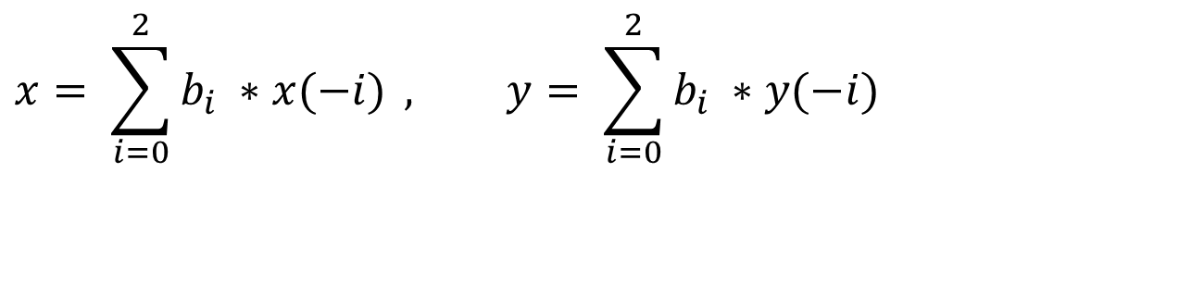
Lokalisierung - Filter
Vergleiche letzte Abweichung zu mittlerer Abweichung der letzten 10 Positionen
→ Auswahl der Filterkoeffizienten
Filter \ i | 0 | 1 | 2
1 | 0.7 | 0.2 | 0.1
2 | 0.3 | 0.5 | 0.2

Slide 8
Lokalisierung - Screenshots

